Slide 1
Logikai analizátor mikrovezérlővel
Berta Máté Naszály Gábor

Slide 2
Feladat
Logikai analizátor készítése az STK3700 kártya felhasználásával
4 csatorna
Változtatható komparálási feszültség
A megoldás során elkészül:
Kiegészítő NYÁK
Szoftver a mikrovezérlőre
Szoftver PC-re

Slide 3
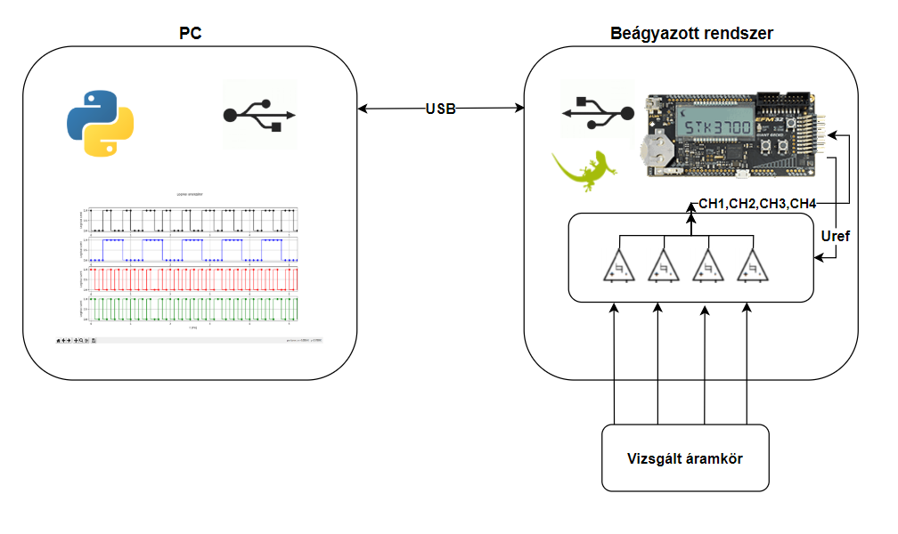
Rendszerterv

Slide 4
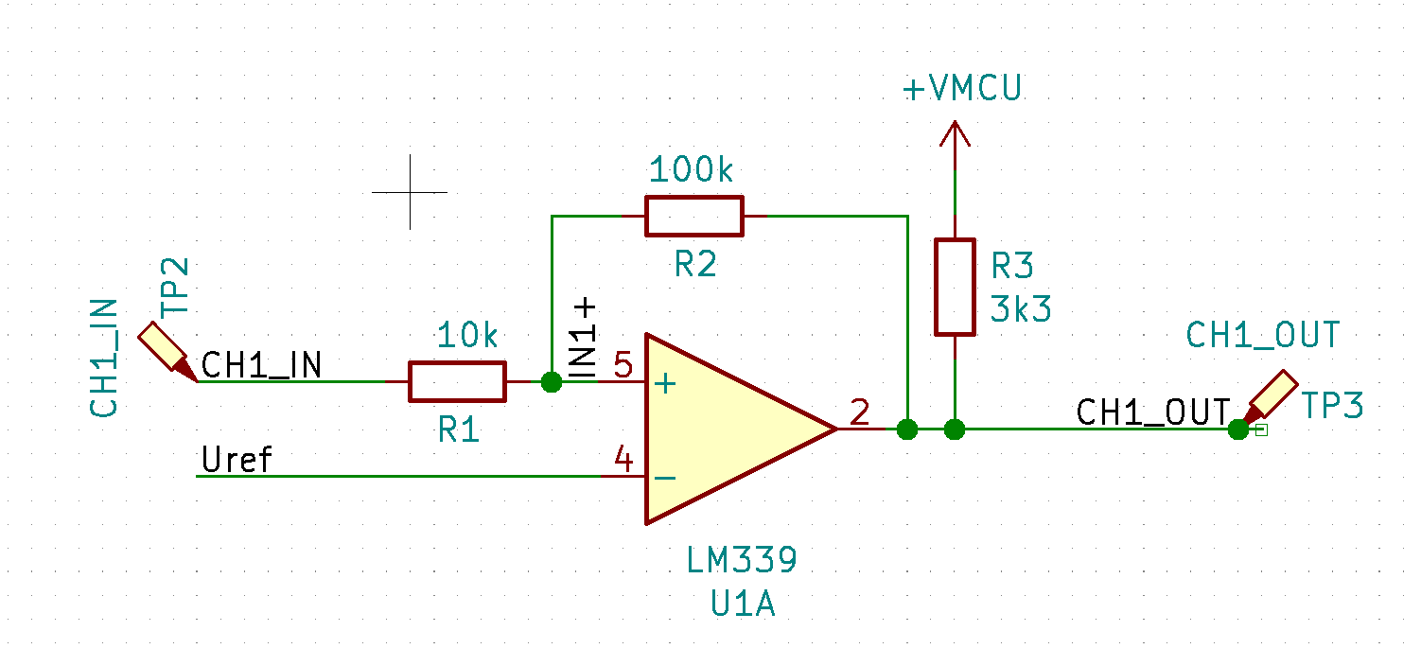
Kapcsolási rajz 1.
Schmitt trigger:

Slide 5
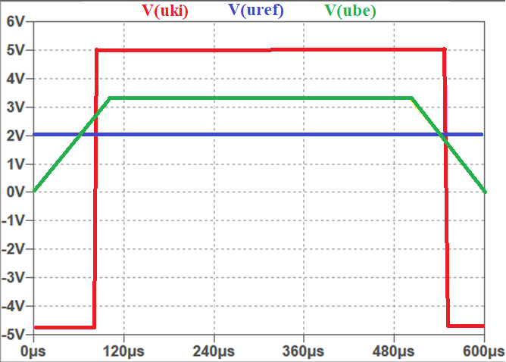

LTspice szimuláció
$U_{komparálás}=\left(1+ \frac{R1}{R2}\right)∙U_{ref} −\frac{R1}{R2}∙U_{logikai szint}$

Slide 6
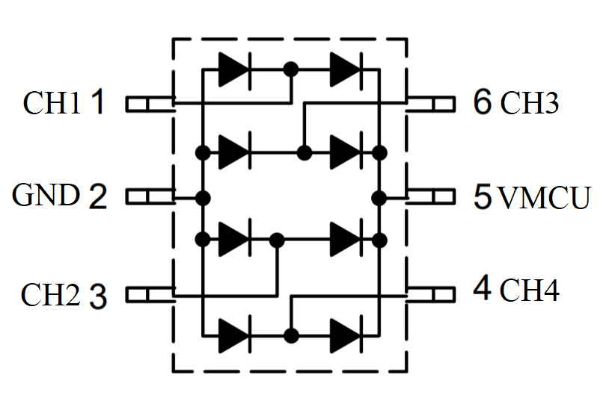
Kapcsolási rajz 2.
Túlfeszültség elleni védelem:

Slide 7
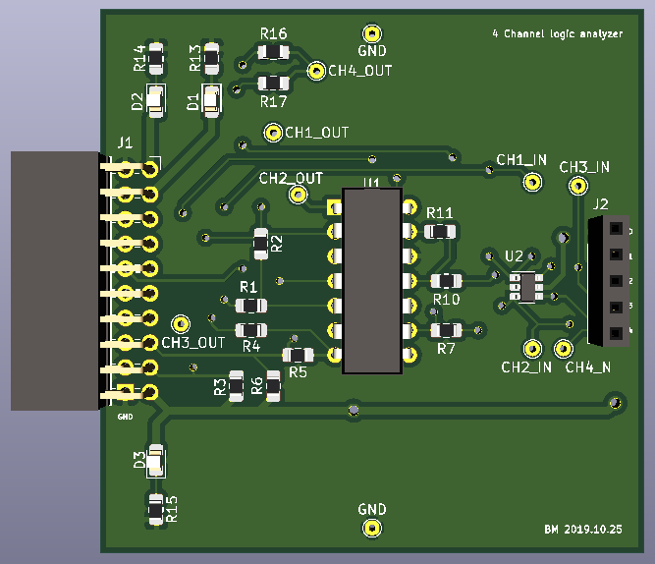
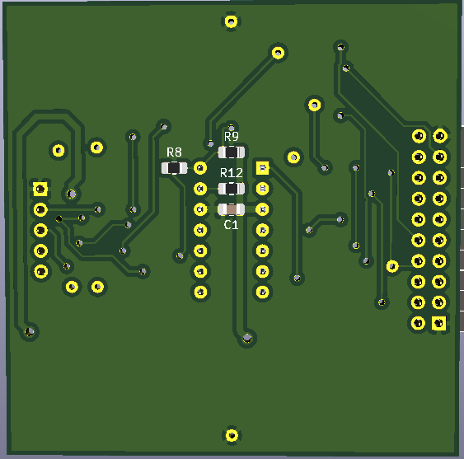
PCB layout

Slide 8
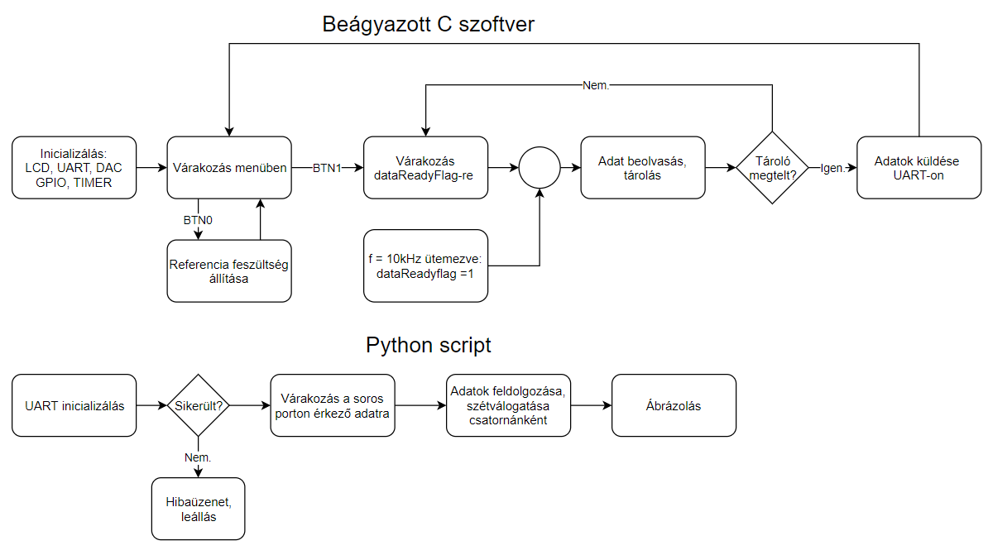
Szoftver komponensek

Slide 9
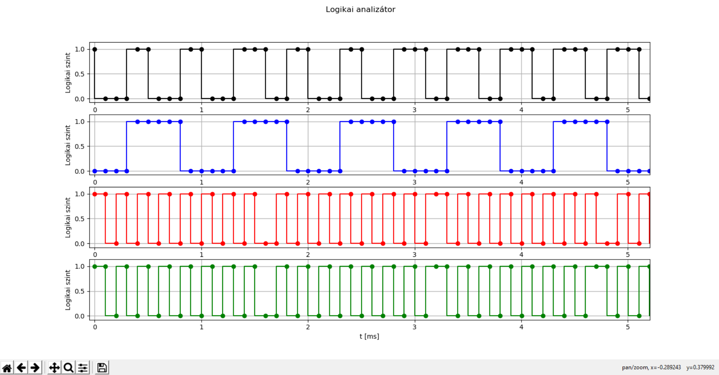
Hullámforma

Slide 10
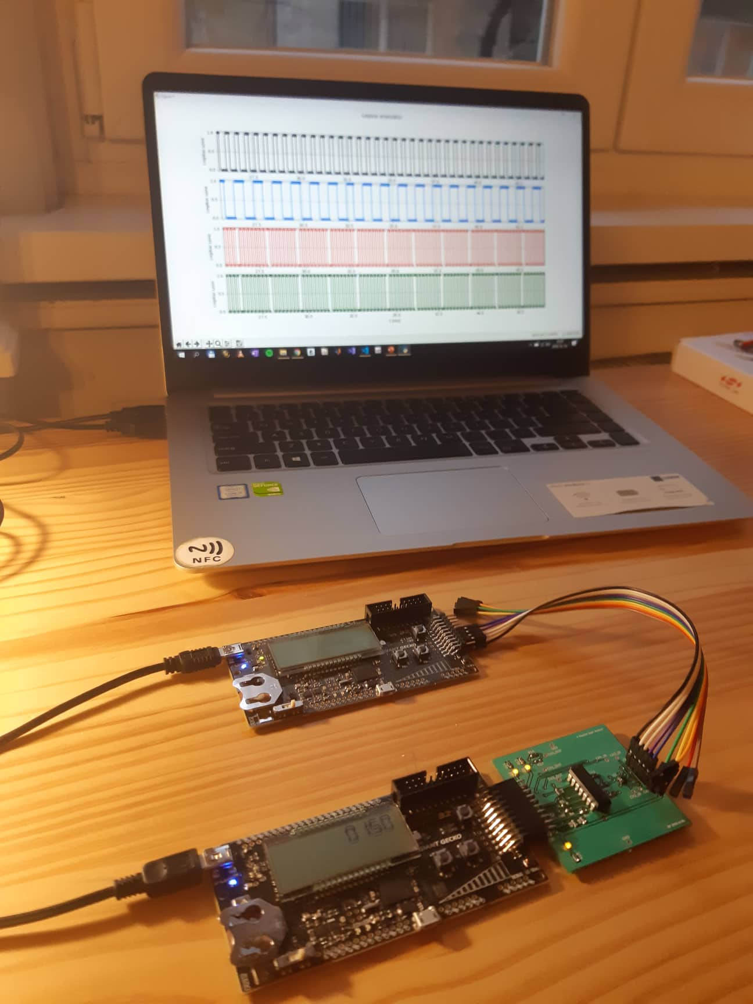
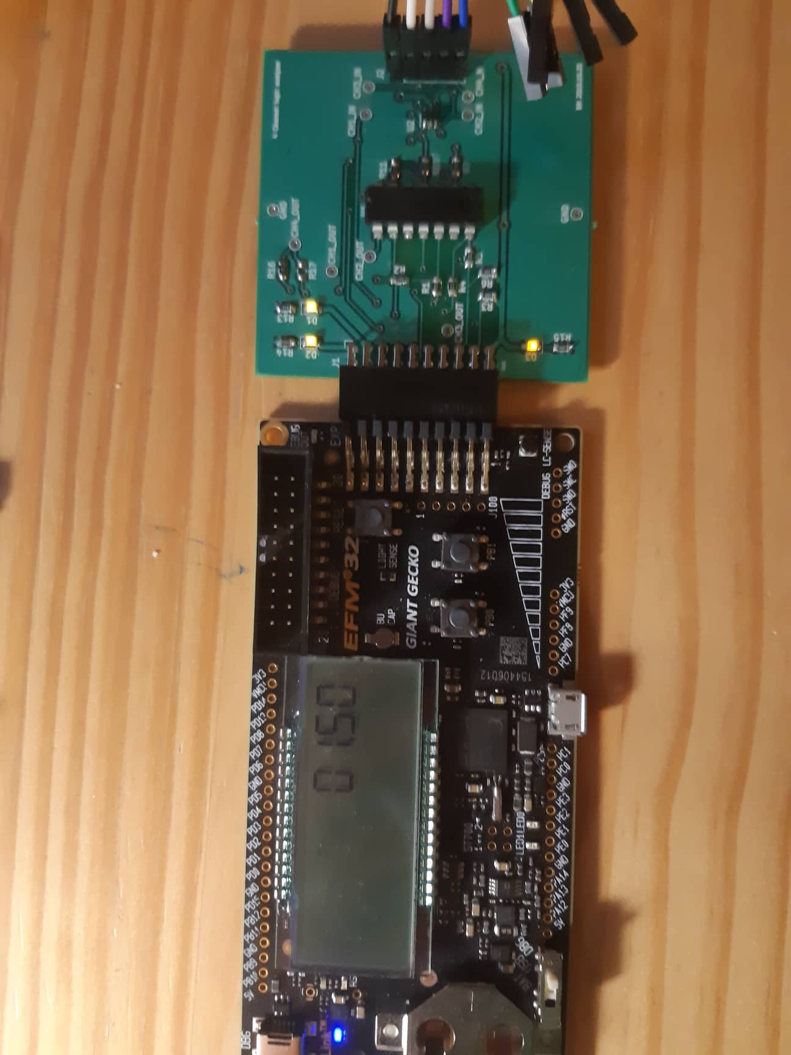
Projekt „demonstráció”

Slide 11
Fejleszthetőség
További trigger funkciók hozzáadása
Állapot vizsgálat funkciója
Folytonos megjelenítés

